Slide 1
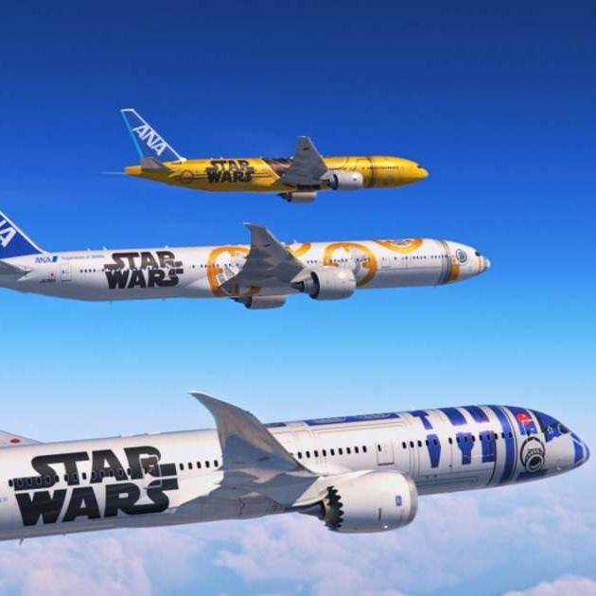
Daniel Backes, David Siemke, Simon Gut, Manuel Kübler

Slide 2
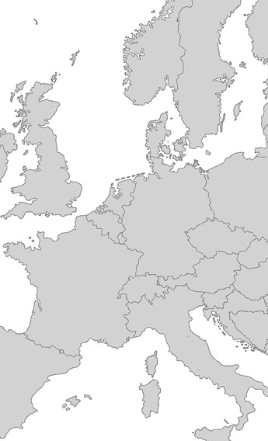
NerdAirways
Flugunternehmen
Angebot
Flüge von Brüssel nach London, (Berlin), Wien, Rom, Madrid und zurück
Ausstattung
5x Flugzeuge (Boeing 757-300) mit 250 Sitzen
6x Terminals
Zeiten
10 Flüge pro Tag
Starts im 2h Takt von 04:00 bis 00:00 Uhr
London
Berlin
Brüssel
Wien
Madrid
Rom

Slide 3

Webanwendung
Bereiche
Muss
Benutzerkonto, Angebote, Online-Check-In
Soll
Kundenrezensionen, Meldungen
Kann
Oracle Anbindung, Cookie-Session, Ticket Creator

Slide 4



Bereiche & Funktion
Muss
Buchung
(Authentifizierung) Personalien, E-Mail
(Vertragsbindung) Zahlungsmittel
(Generieren) Buchungsnummer
Angebot
(Liste) Flüge, Zeiten, Preise, Auslastung
Online-Check-In
(Abfrage) „Passwort“ , Buchungsnummer
(Prüfen) Zeitangabe >> 24h vor Start

Slide 5



Bereiche & Funktion
Soll
Kundenrezensionen
Bewertungssystem und Kommentarfeld
(Abfrage) Benutzername und Passwort
Meldungen & Information
(Einbindung) Wetterlage
(Anzeige) Verspätungen / Ausfälle usw.
Benutzerkonto
(Authentifizierung) Personalien, E-Mail
(Vertragsbindung) Zahlungsmittel
(Autorisierung) Benutzername und Passwort

Slide 6
Bereiche & Funktionen
Kann
Oracle Anbindung
Cookie-Session
Ticket Creator

Slide 7
Oracle Anbindung
Daten
(Verwalten) Speichern und abfragen
Cookie-Session
Login
(Session) Einmalige Autorisierung
Ticket Creator
Druckansicht
(Dynamic) Übernahme der Personalien, Zeiten, Flugnummer

Slide 8

Qualitätsmerkmale
Entwicklung
Strukturierter und informeller Inhalt
Moderne Gestaltung
Intuitive Navigation
Höhe Performance
Übersichtlicher und verständlicher Quelltext

Slide 9
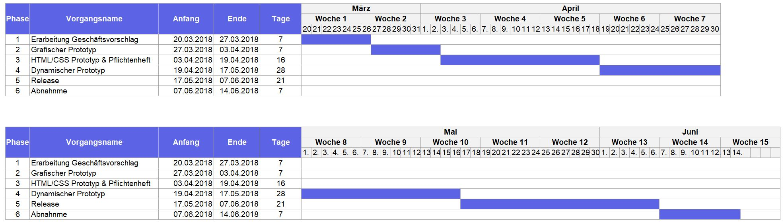
Ablaufplan
Gantt-Diagramm

Slide 10

Kalkulation
Kosten
Zeitraum
20.03.18 – 14.06.18
Arbeitsaufwand
Stunden: 20 p.P.
Personalkosten
4x Mitarbeiter
Stundenlohn: 20€ p.P.
Nachhaltiger Support
Stundenlohn: 18€ p.P
Fixkosten
500€
2100€

Slide 11
Danke

